Slide 1
AI Agent for Scheduling CSE Classes
컴퓨터공학부 강의 스케쥴링 인공지능 에이전트 설계
노승현
2013136033
KOREATECH
임찬규
2014136106
2019.06.13
이슬빈
2016136098

Slide 2
목차
01
목표
02
시스템 구성
03
설계 내용
04
결과물
05
시연
06
결과 분석

Slide 3
01
목표
한국기술교육대학교 컴퓨터공학부의
2019년도 1학기 수업 시간표를 만들 수 있는 인공지능 에이전트를 구현 후
그 결과를 분석할 것.
제공된 데이터를 이용하여 인공지능 에이전트가
제약 조건을 만족하는 최적의 수업 시간을 편성하게 할 것.

Slide 4
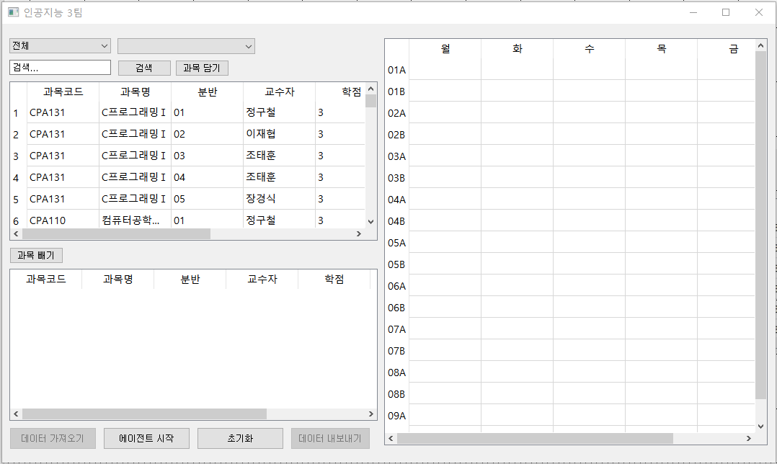
02
시스템 구성
전체 UI 모습

Slide 5
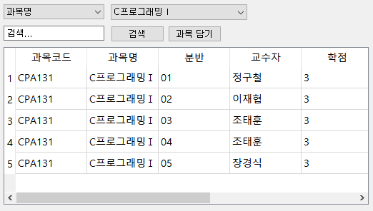
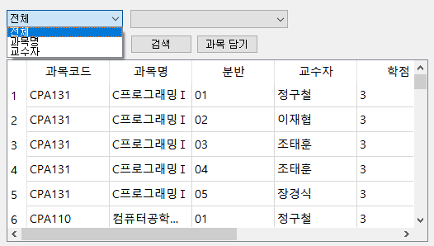
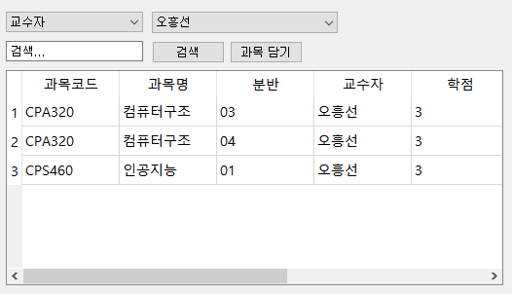
02
시스템 구성
검색 창
과목명과 교수자명으로 강의 검색

Slide 6
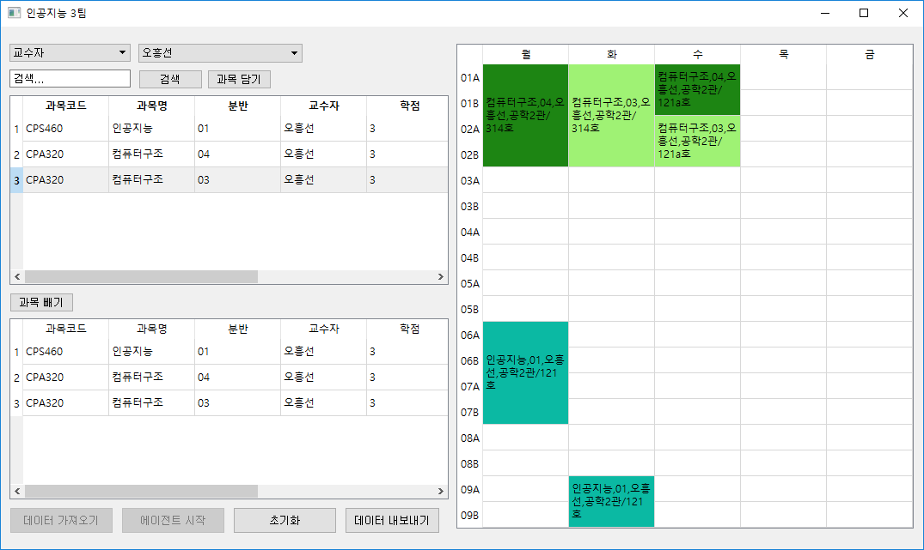
02
시스템 구성
과목 담기
과목담기 버튼을 통해 시간표를 시각적으로 확인 가능

Slide 7
03
설계 내용
객체 설계
크게 수업 클래스와 강의실 클래스로 나뉜다.
수업 클래스
강의실 클래스
과목코드
과목명
강의실
학점
이론시간
실습시간
수업속성
교수
트랙
분반
수강전원
수업 관계 목록
시간표
건물
강의실 번호
강의실 인원
강의실 명
강의실 속성
실습실 여부
시간표

Slide 8
03
설계 내용
제약조건
1. 수요일 오후 2시, 금요일 오후 2시를 넘기지 않는다.
2. 공학설계, 졸업설계는 수요일 14시로 고정한다.
3. 4시간 강의는 (2시간, 2시간), 3시간 강의는 (2시간, 1시간)으로 나눈다.
4. 3시간 강의는 1시간 강의가 2시간 강의보다 앞에 있을 수 없다.
5. 4시간 강의는 앞 강의가 이론 강의, 뒷 강의가 실습 강의이다.
6. 교수는 같은 날, 같은 시간에 복수 강의를 가르칠 수 없다.
7. 트랙이 같은 강의는 시간이 겹칠 수 없다.
8. 점심시간(오후 1시 ~ 오후 2시)에는 강의를 배치할 수 없다.
9. 강의실은 같은 시간에 한 강의만 할 수 있다.
10. 수업은 오후 6시를 넘길 수 없다.
11. 교수는 하루에 강의 시간을 4시간을 넘을 수 없다.
12. 강의실/실습실의 정원은 과목의 수업의 수강정원 보다 같거나 커야 한다.

Slide 9
03
설계 내용
시간 배치 에이전트
첫번째 수업 배치
두번째 수업 배치
실습 (2) + 이론 (2)
실습 2시간 배치
이론 2시간 배치
실습 (4)
실습 2시간 배치
실습 2시간 배치
이론 (3)
이론 2시간 배치
이론 1시간 배치

Slide 10
03
설계 내용
강의실 배치 에이전트
강의실 속성별 목록 생성 : 실습(HW) , 실습(SW), 이론
수업에 시간이 할당되어 있다.
강의실이 빈 상태이다.
강의실의 정원이 초과되지 않는다.
수업의 속성 확인
해당 속성 강의실 배치

Slide 11
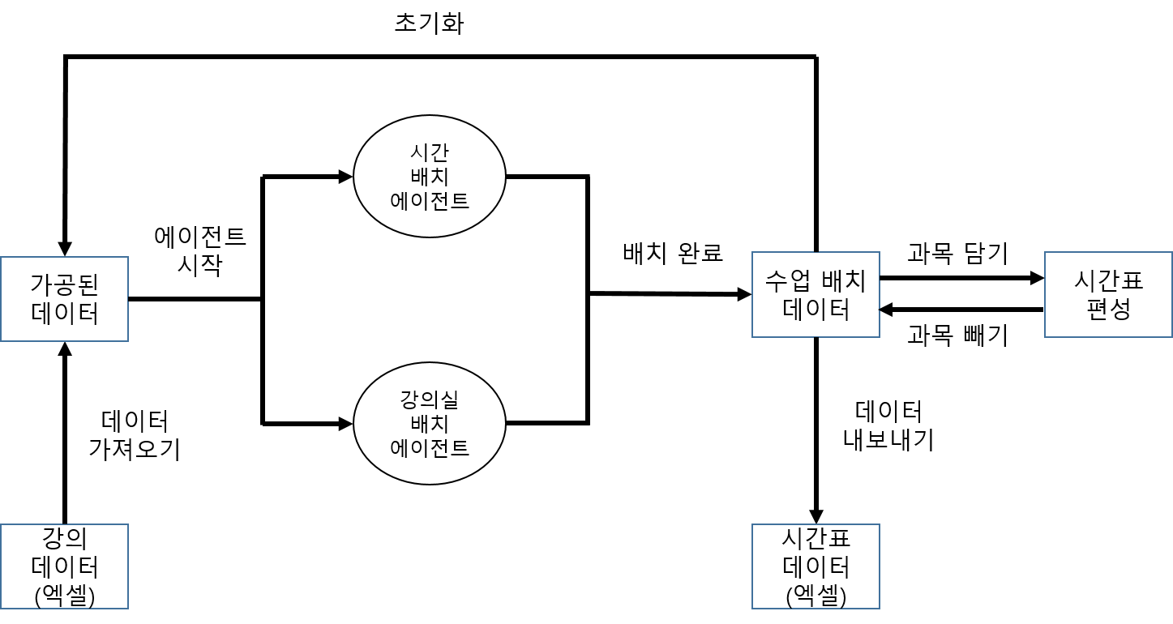
03
설계 내용
수행 과정

Slide 12
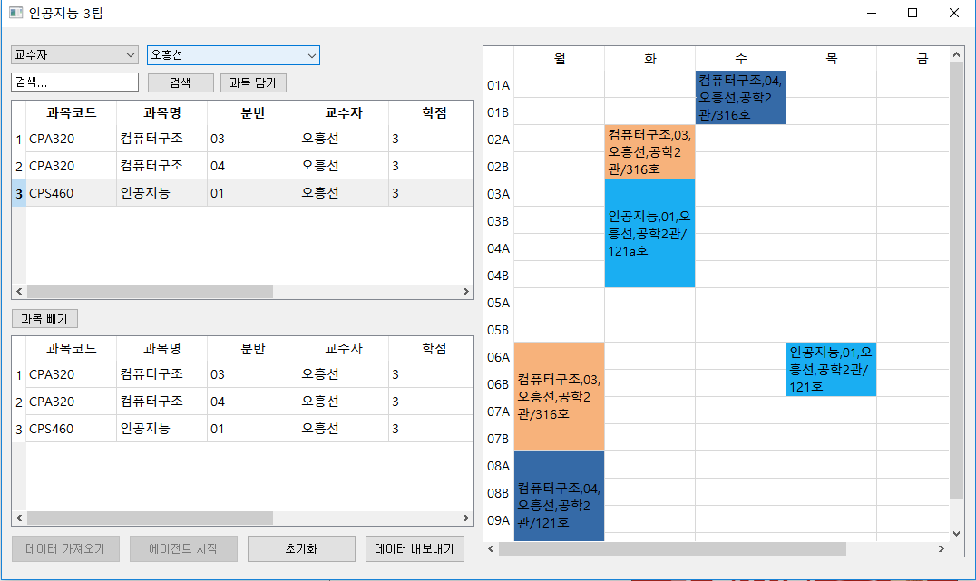
04
결과물

Slide 13
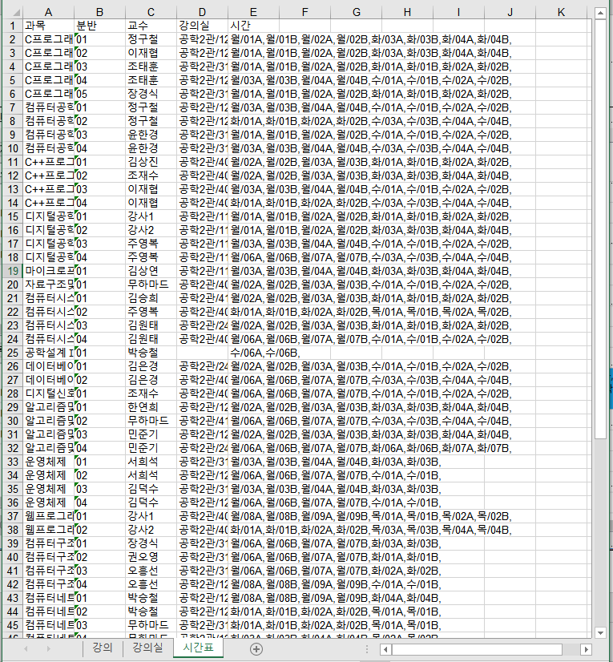
04
결과물

Slide 14
05
시연

Slide 15
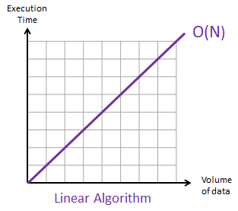
06
결과분석
시간 복잡도
시간 배치 에이전트 → O(n)
강의실 배치 에이전트 → O(n)
공간 복잡도
시간 배치 에이전트 → O(n)
강의실 배치 에이전트 → O(n)

Slide 16
06
결과분석
제약을 변경했을 때
수업의 트랙을 전부 제거 후 수행 -> 오류 없음
임의의 강의실을 제거 후 수행 -> 오류 없음

Slide 17
06
결과분석
에이전트의 장점
하루에 수업을 4시간 이상 할 수 없도록 하여 스케줄 관리 가능
수요일, 금요일 오후 2시 이후 수업을 배치하지 않아 여유 시간 확보
두 번째 수업 시간을 첫 번째 수업 시간과 같은 날에 배치하지 않음
점심 시간을 고려하여 식사 시간 확보
과목의 수강정원보다 큰 강의실로 배치
에이전트의 단점
금요일에 수업이 거의 배치되지 않아 비어있는 시간 활용 미흡
9시부터 순차적으로 탐색하며 배치하기 때문에 첫 수업이 9시인 경우가 대부분임

Slide 18
06
결과분석
에이전트의 개선점
시간을 효율적으로 사용하기 위해 금요일에 수업 배치 하는 방안을 모색해야 함
순차적인 탐색 방법이 아닌 다른 효율적인 방법을 모색해야 함

Slide 19
감사합니다

